Slide 1
Grammaire LL(1)
L’algorithme précédent ne peut pas être appliqué a toutes les grammaires. En effet, si la table d’analyse comporte des entrées multiples(plusieurs productions pour une même case M[A, a]), on ne pourra pas faire une telle analyse descendante car on ne pourra pas savoir quelle production appliquer.

Slide 2
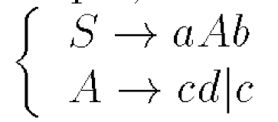
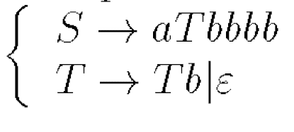
Définition
On appelle grammaire LL(1) une grammaire pour laquelle la table d’analyse décrite précédemment na aucune case définie de façon multiple.
Exemples, grammaires ne sont pas LL(1)

Slide 3
Théorème
Une grammaire ambiguë ou récursive à gauche ou non factorisée a gauche n’est pas LL(1).

Slide 4
Ambiguë
Une grammaire est dite ambiguë sil existe un mot de L(G) ayant plusieurs arbres syntaxiques.
Exemples.

Slide 5
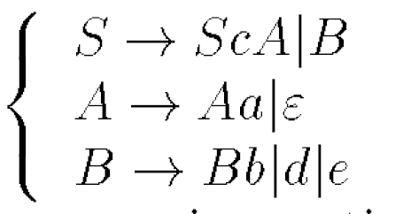
Récursivité à gauche
Une grammaire est immédiatement récursive à gauche si elle contient un non terminal A tel qu’il existe une production A Aα où α est une chaîne quelconque.

Slide 6
Eliminitation de la récursivité à gauche immédiate
Théorème La grammaire ainsi obtenue reconnait le même langage que la grammaire initiale.

Slide 7
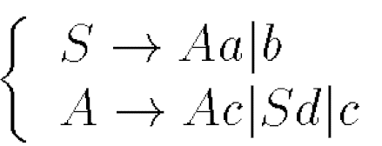
Définition
Une grammaire est récursive à gauche si elle contient un non terminal A tel qu’il existe une dérivation A Aα où α est une chaîne quelconque.
Exemple

Slide 8
Eliminitation de la récursivité à gauche pour toute grammaire sans règle A ε
Ordonner les non-terminaux A1 A2 ….An
Pour i =1 à n faire
pour j =1 à i-1 faire
remplacer chaque production de la forme
Ai Ajα où Aj β1|β2…βp
par Ai β1α|β2α…βpα
fin pour
éliminer les récursivités à gauche immédiates des productions Ai
Fin pour

Slide 9
L’exemple précédent.

Slide 10
Grammaire propre
Définition
Une grammaire est dite propre si elle ne contient aucune production A ε

Slide 11
Factorisation à gauche
L’idée de base est que pour développer un non terminal A quand il n’est pas évident de choisir l’alternative à utiliser, on doit réécrire les productions de A de façon à différer la décision jusqu’à ce que suffisamment de texte ait été lu pour faire le bon choix.

Slide 12
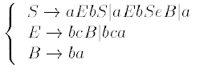
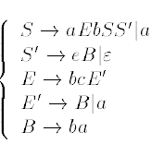
Exemple

Slide 13
Remarque
On doit choisir le plus long chaine entre les deux ou plus.

Slide 14
Conclusion
Si notre grammaire est LL(1), l’analyse syntaxique peut se faire par l’analyse descendante vue ci-dessus. Mais comment savoir que notre grammaire est LL(1)?
Etant donnée une grammaire
la rendre non ambiguë. Il n’y a pas de méthodes. Une grammaire ambiguë est une grammaire qui a été mal conçue.
éliminer la récursivité à gauche si nécessaire
la factoriser à gauche si nécessaire
construire la table d’analyse

Slide 15
Exemple
grammaire des expressions arithmétiques avec les opérateurs + - / et *.
E ➔ E + E | E - E | E * E | E / E | (E) | nb
Mais elle est ambiguë. Pour lever l’ambiguïté on considère les priorités classiques des opérateurs et on obtient la grammaire non ambiguë.

Slide 16
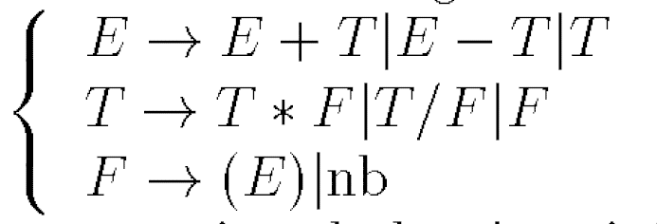
Exemple Suite

Slide 17
Récursivité à gauche

Slide 18
$ | ) | ( | / | * | - | + | nb
 |  | E TE’ |  |  |  |  | E TE’ | E
 |  |  |  |  |  |  |  | E’
 |  |  |  |  |  |  |  | T
 |  |  |  |  |  |  |  | T’
 |  |  |  |  |  |  |  | F

Slide 19
Analyse d’un mot
Le mot 3+4*5
L’arbre d’analyse
Cas d’erreur le mot (3*4)5
Les grammaire LL(1)

